Slide 1
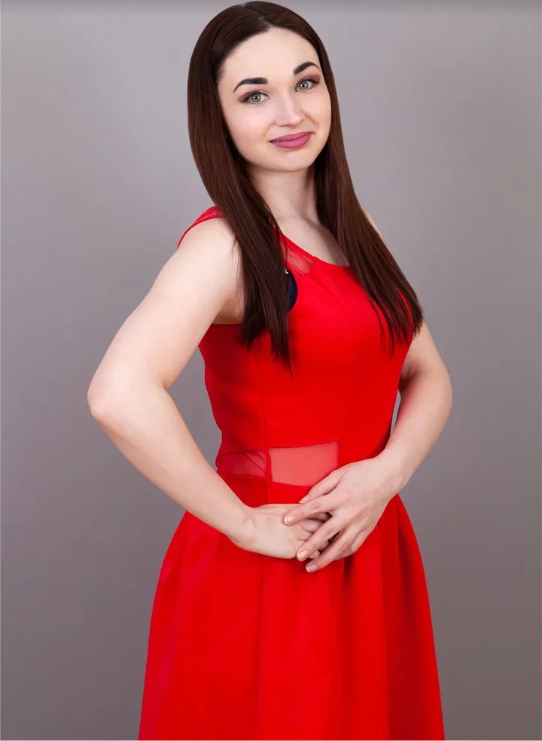
муниципальное общеобразовательное учреждение средняя общеобразовательная школа
Свердловский Центр Образования
Портфолио преподавателя начальных классов
Хаёровой Валентины Федороны

Slide 2

Структура портфолио
Общие сведения
Авторские разработки
Повышение профессиональной компетентности
Достижения

Slide 3
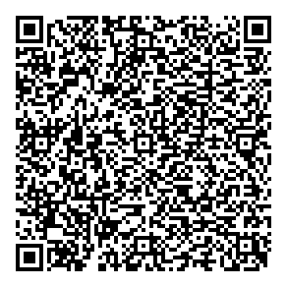
Общие сведения
Участник: Хаёрова Валентина Федоровна
Регион: 188682 Ленинградская область, Всеволожский район, п им. Свердлова
Текущее место работы: МОУ «СОШ «Свердловский ЦО»
Должность: преподаватель начальных классов
Сведения о педагогическом стаже:
26.08.2019- 27.07.2020 МБОУ «СШ №33» города Смоленска, должность- преподаватель начальных классов
01.09.2020 МОУ «СОШ «Свердловский ЦО» п.им. Свердлова, должность- преподаватель начальных классов
Общий педагогический стаж- 3 года
С более подробной информацией обо мне, можно познакомиться на моем сайте https://valushkagur.wixsite.com/website

Slide 4
Авторские разработки
https://infourok.ru/programma-po-vneurochnoj-deyatelnosti-mentalnaya-arifmetika-5366481.html
https://infourok.ru/rabochaya-programma-s-belengvistami-5366489.html
https://infourok.ru/kursovaya-na-temu-deyatelnost-socialnogo-pedagoga-po-profilaktike-agressivnogo-povedeniya-u-mladshego-shkolnogo-vozrasta-5366570.html
https://multiurok.ru/files/razrabotka-klassnogo-chasa-k-1-sentiabria-na-temu.html
https://multiurok.ru/files/razrabotka-vserossiiskogo-klassnogo-chasa-god-nauk.html

Slide 5
Повышение профессиональной компетентности
Повышение квалификации на отделении дополнительного образования ООО «Издательство «Учитель» по дополнительной профессиональной программе «Ментальная арифметика» в объеме 72 часов с 12 июля 2021 по 26 июля 2021 года
Курс самообразования (повышения квалификации) Центре педагогических инноваций и развития образования «Новый век» по программе «Работа с обучающимися с умственной отсталостью и обучающимися ЗПР (интеллектуальными нарушениями) и задержкой психического развития в соответствии с ФГОС» в объеме 108 часов с 23 сентября 2021 по 23 октября 2021 года
Повышение квалификации на отделении дополнительного образования ООО «Издательство «Учитель» по дополнительной профессиональной программе «Преподавания русского языка как иностранного в образовательной организации» в объеме 72 часов с 1 ноября 2021 по 15 ноября 2021 года
Онлайн-курс «Организация воспитательной работы на основе мероприятий и проектов РДШ»

Slide 6
Достижения
https://infourok.ru/user/hayorova-valentnina-fedorovna/progress
стимул 2021\стимул май\благодарность.pdf
стимул 2021\стимул декабрь\blagodarnost194764.png
стимул 2021\стимул декабрь\blagodarnost194785.png
стимул 2021\стимул декабрь\blagodarnost194789.png
стимул 2021\стимул март\Благодарность учителю за активное участие konkurs-start.ru.jpg
стимул 2021\стимул март\Свидетельство о подготовке учеников konkurs-start.ru.jpg
стимул 2021\стимул октябрь 2021\Диплом финалиста dipl-final (Педагог года 2021).jpg
стимул 2021\Андиева_Крижановская.pdf
стимул 2021\стимул февраль\blagodarnost276332.png

